Slide 1
Практические занятия №1, 2
Раздел: Особенности вентиляции гражданских зданий
Тема: Определение общеобменного воздухообмена

Slide 2
Методические указания к решению задач (Занятие 1)
Расчёт начинается вычисления следующих величин:
Для наиболее распространённого случая (один приток и одна вытяжка) расход воздуха вычисляется по формуле
В теплый и переходный периоды года
В холодный период года
После вычисления воздухообмена для всех трёх периодов года выбирается наибольший, который в дальнейшем, называется расчётным.

Slide 3
Методические указания к решению задач (Занятие 1)
Воздухообмен также может быть посчитан по полным теплопоступлениям и влаге. В этом случае после расчёта температур удаляемого и приточного воздуха определяется значение коэффициента луча процесса
Далее процессы обработки строятся на I-d диаграмме влажного воздуха и определяются полные теплопоступления и влагопоступления. После этого по нижеследующим формулам определяется и сам воздухообмен.
По влаге
По полной теплоте
Кроме того, воздухообмен можно рассчитать по ПДК углекислого газа, выделяемого в помещении, или, другими словами, рассчитать воздухообмен по санитарным нормам.

Slide 4
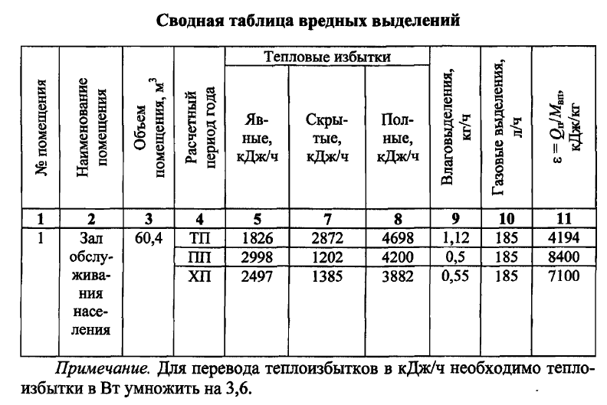
Условие типовой задачи (Занятие 1)
Рассчитать воздухообмен по явным и полным теплопоступлениям, влаговыделениям и санитарной норме для помещения с объёмом 60,4 м³, высотой 3,3 м и температурой внутри в ХП (20 °С), ПП (18 °С) и ТП (30,4 °С). Высоту рабочей зоны принять равной 2 м. Выделения вредностей взять из прилагаемой таблицы. Выбрать расчётный воздухообмен.
Варианты ответов:
613
881
524
1400
900
Правильный ответ: 613

Slide 5
Подсказка (Занятие 1)
При получении неправильного ответа следует:
проверить размерности во всех вычислениях и, при необходимости, ввести поправочные коэффициенты;
2. проверить правильность расчёта градиента температуры по значению удельной теплонапряжённости (расчёт выполняется интерполяцией);
3. выбрать наибольшее числовое значение из всех посчитанных воздухообменов

Slide 6
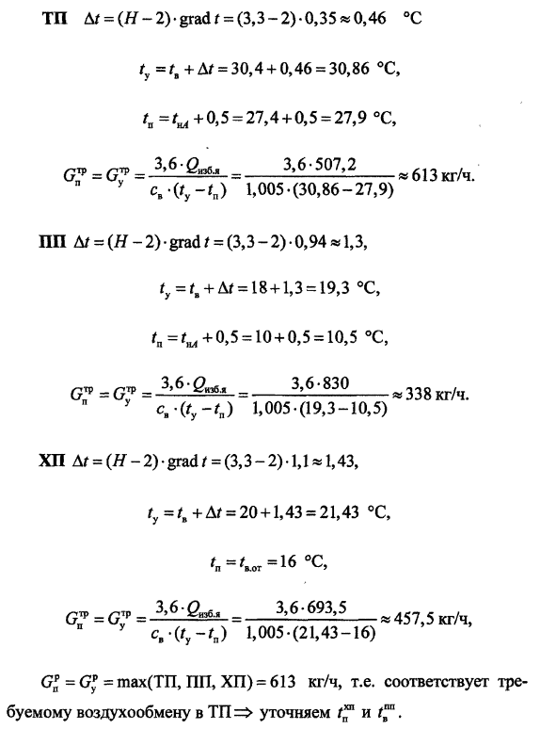
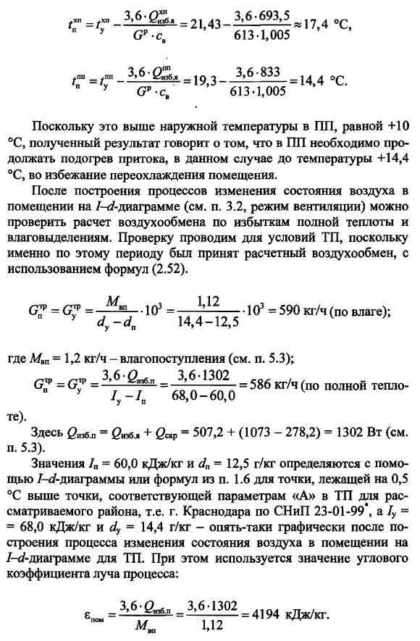
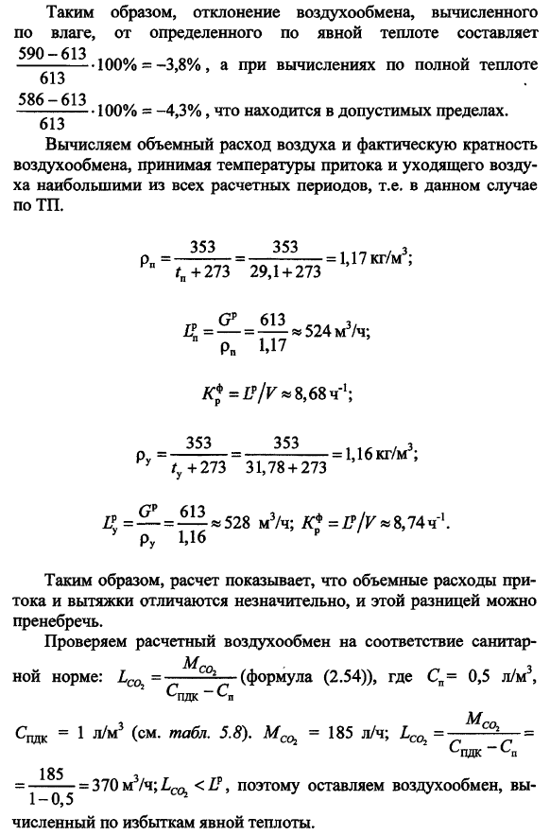
Полное решение задачи (Занятия 1, 2)

Slide 7
Задания для самостоятельного решения (Занятие 2)
Определить как изменится требуемый воздухообмен, если:
увеличить высоту помещения в 2 раза;
увеличить влагопоступления в 2 раза;
уменьшить температуру наружного воздуха в ТП на 10 градусов.

